Slide 1
한국의 독도 수호방안
독도영토학
최장근 교수님
22003453남형철

Slide 2
목차
독도?
1953년 독도 수호방안
1954년 독도 수호방안

Slide 3
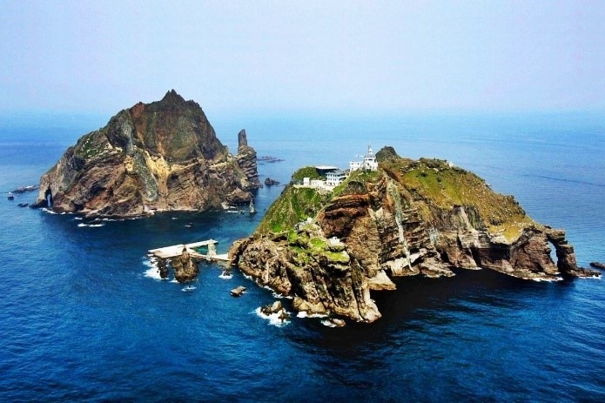
독도?

Slide 4
두 개의 섬
독도는 두 개의 섬으로 이루어져 있다. 동남쪽에 위치한 동도는 유인 등대를 비롯하여 대부분의 해양수산 시설이 설치되어 있다. 중앙부는 원형 상태로 해수면까지 꺼진 수직 홀이 특징이다. 서북쪽에 위치한 서도의 정상부는 험준한 원추형을 이루고 있고, 주요 시설물로 주민 숙소가 있다.

Slide 5
독도의 위치
독도는 울릉도 동남쪽 87.4km 떨어진 곳에 위치하며, 일본의 오키시마로부터는 160km의 거리에 있다. 행정구역상으로는 경상북도 울릉군 울릉읍 독도리 산 1-37번지로 되어 있다.

Slide 6
독도의 가치
독도 주변의 바다는 명태, 오징어, 상어, 연어 등 다양한 물고기들이 많이 잡힌다. 바닷속에도 다시마, 소라, 전복 등 해조류가 다양하게 서식하며 상당량의 지하자원이 묻혀 있는 곳이다. 또한 우리나라 천연기념물 336호로 지정되었다.

Slide 7
독도 소개 영상 시청
https://www.youtube.com/watch?v=3hQwuqugkik

Slide 8
1953년 독도 수호방안

Slide 9
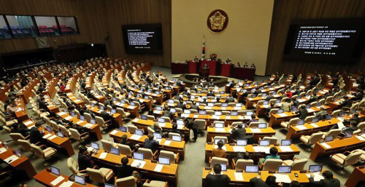
한국의 독도수호 대책과 조사활동
정부의 대책 준비
외무부는 1953년 7월 8일 ‘독도 문제에 관한 관계관 연석회의’를 소집해 대책을 논의했다.

Slide 10
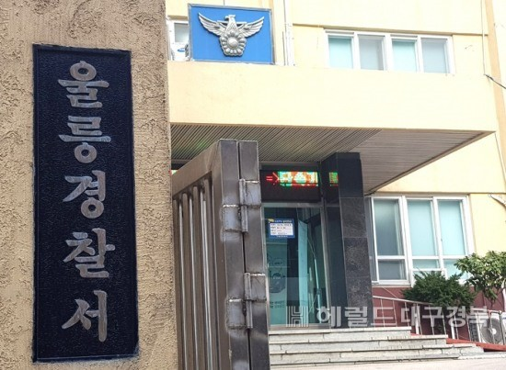
울릉도 경찰서 순리반의 독도 수호활동
한국 경찰들은 독도가 한국령이며 한국 어민들이 조업하는 한국어장이므로 반드시 수호하겠다는 의지와 확신이 분명했다.

Slide 11
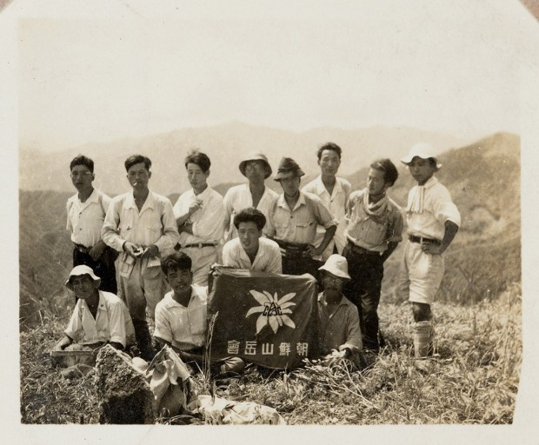
한국산악회의 독도 조사
일본의 독도 침범으로 인한 긴장, 갈등이 고조되는 가운데 10월 13~16일 한국산악회의 독도조사가 이루어졌다.

Slide 12
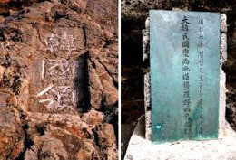
영토표석 설치
조사대는 1952년 설치하려다 실패했던 표석을 10월 15일 설치했다. 표석은 경상북도가 세운 독도 어민조난자위령비에서 조금 떨어진 장소에 세워졌다.

Slide 13
1954년 독도 수호방안

Slide 14
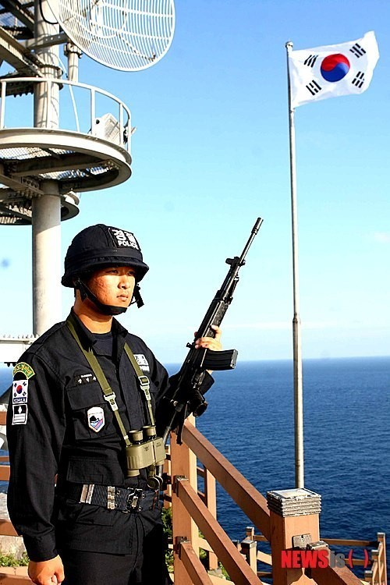
한국정부의 순차적 독도수호정책
상주 경비병력의 배치
.최초의 본격적인 경찰, 군대의 독도 경비 강화 요구는 울릉도에 거주하며, 독도에서 조업하던 한국 어민들로부터 나왔음을 알 수 있다.

Slide 15
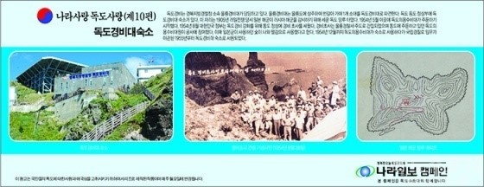
경비 초사의 설립
독도 경비초사는 1954년 8월 1일 한국정부의 독도경비조치 직후에 건립되었으며 온돌방 한 칸, 청마루 한 칸 등 두 칸으로 이루어졌다.

Slide 16
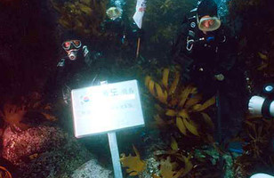
영토표지 설치
1954년 1월 18일 영토표지를 독도에 설치한 이 표석은 동도 서측 해안 위령비 건립장소부근에 있다.

Slide 17
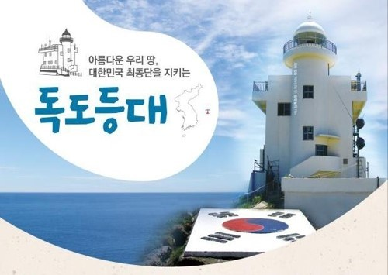
등대 설치
교통부는 1954년 8월 10일 독도에 등대를 설치하고 이날 정오 점등하였다.

Slide 18
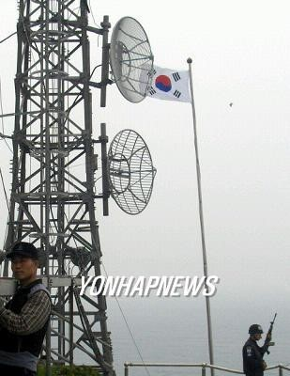
무선시설의 설치
독도에는 1954년 8월 10일 무선시설을 착공하기 시작했고, 9월 20일 이를 완성했다. 그리고 독도-울릉도 간의 무선시설은 1954년 8월 27일 3시부터 개통되었다.

Slide 19
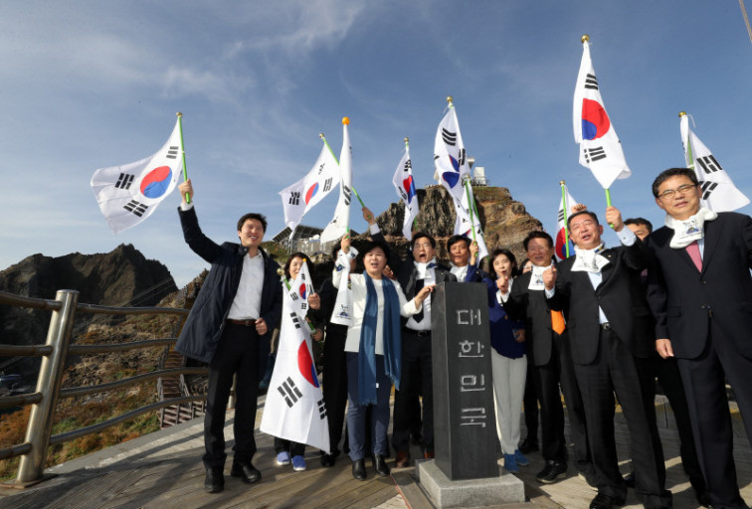
국회 독도시찰과
정부의 조사
독도 시찰을 마친 기상돈 의원은 국회본회의(1954.8.6)에서 ‘독도에 대한 무장병 파견 및 방위시설 등의 설비’를 강조했다.

Slide 20
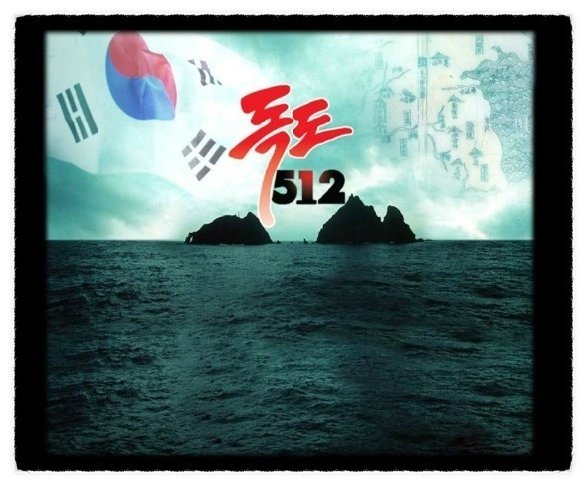
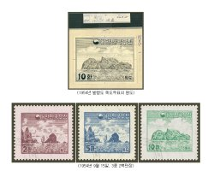
독도 선정활동
1954년 9월 15일 독도사진을 넣은 우표를 발행했다.
한국산악회의 독도조사과정에서 이용민 감독이 촬영한 문화영화 「독도」를 후원했다.

Slide 21
가장 오래된 독도 수호 영상 시청
https://youtu.be/KIEgWpLV6xM

Slide 22
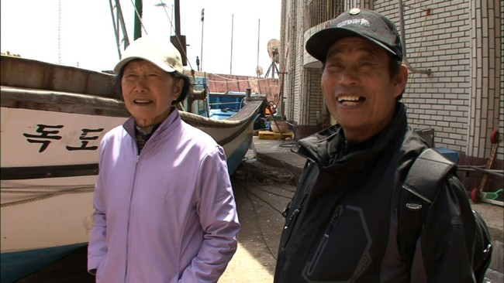
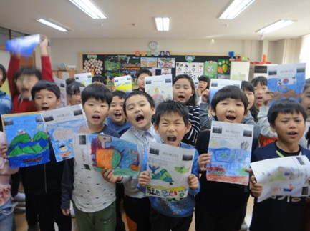
그 외
독도의 상주인원은 독도의 주민 고 최종덕씨가 1965년 3월에 최초로 거주했으며, 그 뒤로 고 김성도씨와 그의 부인이 주민등록상 거주민으로 거주하였다.
독도 교육을 실시하며 정확한 인식을 심어 줄 필요 가있다.

Slide 23
희망과도 같은 불빛-독도 등대
불철주야 독도를 지키는 40인의 경비대
한국의 시작을 알리는 섬-독도
우리나라 국민들이 바로 독도의 수호대 입니다.
힘을 모아 독도를 지켜 나가야 합니다.

Slide 24
감사합니다.

